Slide 1
目录
YApi 是什么
基本使用流程
如何使用mock
自动化测试
接口导入导出

Slide 2
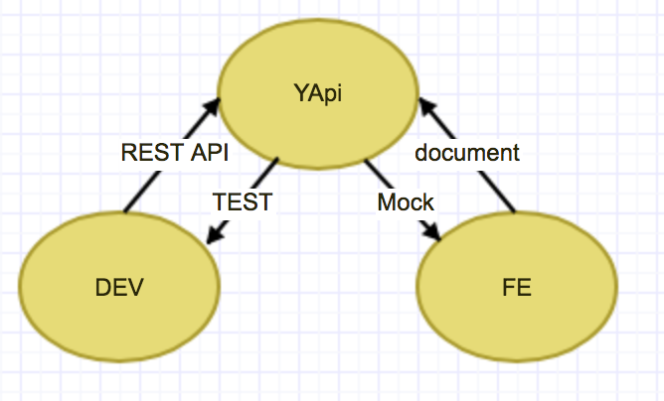
1. YApi 是什么？
前后端分离是未来互联网发展趋势，YApi旨在为前端、后端、测试人员提供统一的接口平台，减少api沟通和使用成本
解决痛点：
1.接口文档不可靠
2.Mock (测试数据) 生成方案没有统一出口
3.资源分散，无法共享
4.yapi 提供了可视化的 api 自动化测试方案，只需要简单的填写参数，增加断言，就能实现 api 自动化测试
Notes:
1. 接口文档不可靠。很多小伙伴管理接口文档，有使用 wiki 的，有 word 文档的，甚至还有用聊天软件口口相传的，后端接口对于前端就像一个黑盒子，经常遇到问题是接口因未知原因增加参数了，参数名变了，参数被删除了。
2. Mock (测试数据)生成方案没有统一出口。我们都有这样的经历，前端开发功能依赖后端，解决方案有自己在代码注入 json 的，还有后端工程师临时搭建一套测试数据服务器，这种情况下势必会影响工作效率和代码质量，也不能及时进行更新。
3. 资源分散，无法共享。接口调试每个开发者单独维护一套 Postman 接口集，每个人无法共用其他人的接口集，存在大量重复填写请求参数工作，最重要的是 postman 没法跟接口定义关联起来，导致后端没有动力去维护接口文档。
4. 集成 api 自动化测试困难。yapi 提供了可视化的 api 自动化测试方案，只需要简单的填写参数，增加断言，就能实现 api 自动化测试。

Slide 3
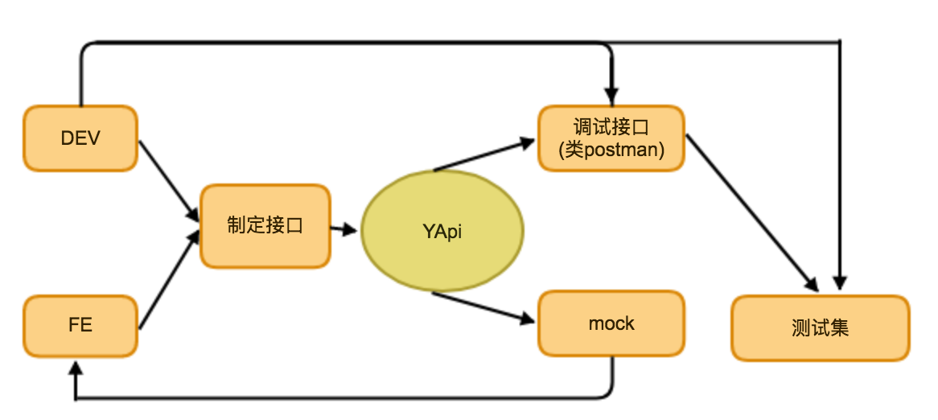
2. YApi基本使用流程

Slide 4
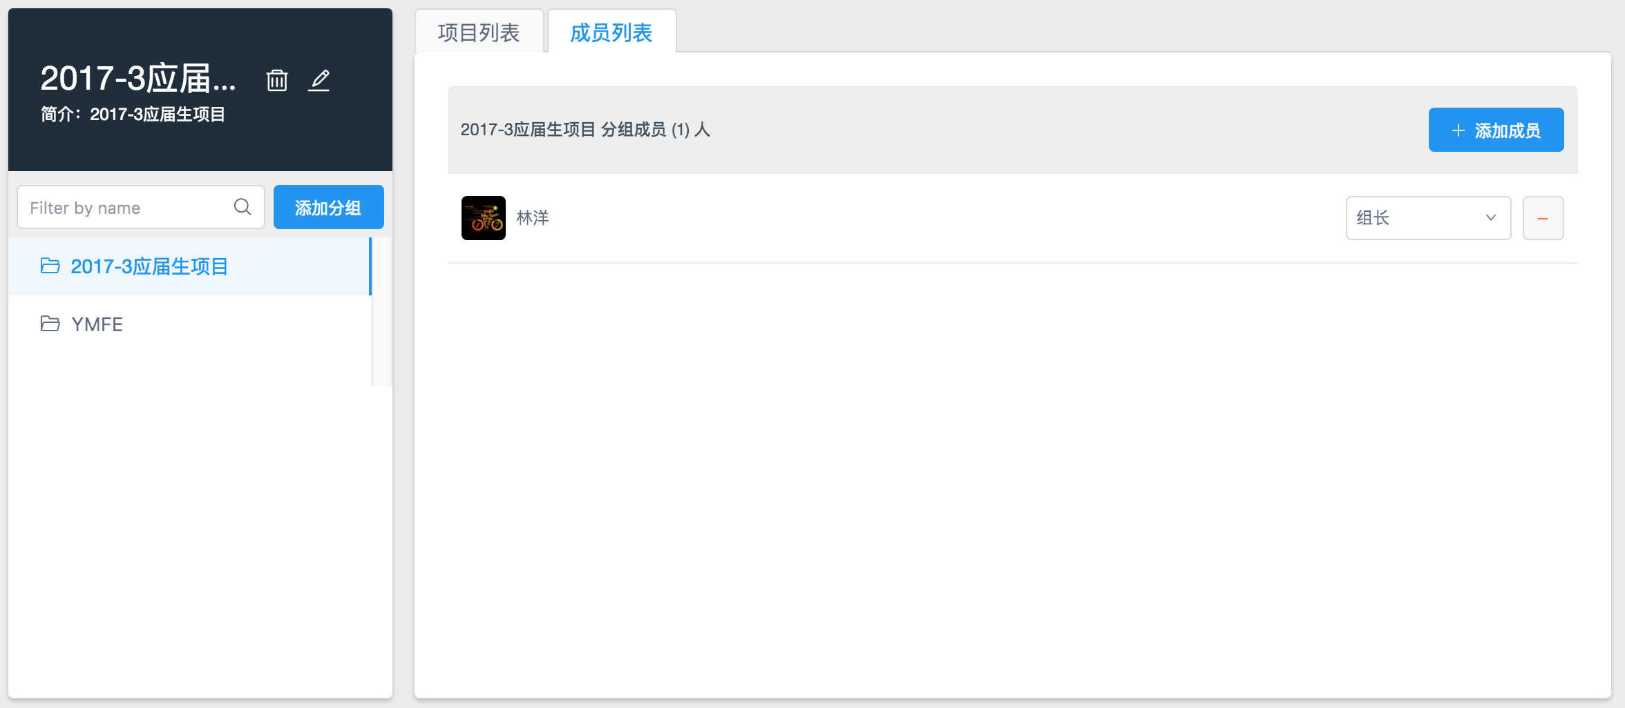
2. YApi基本使用流程
2.1 找自己部门 leader 申请成为分组成员

Slide 5
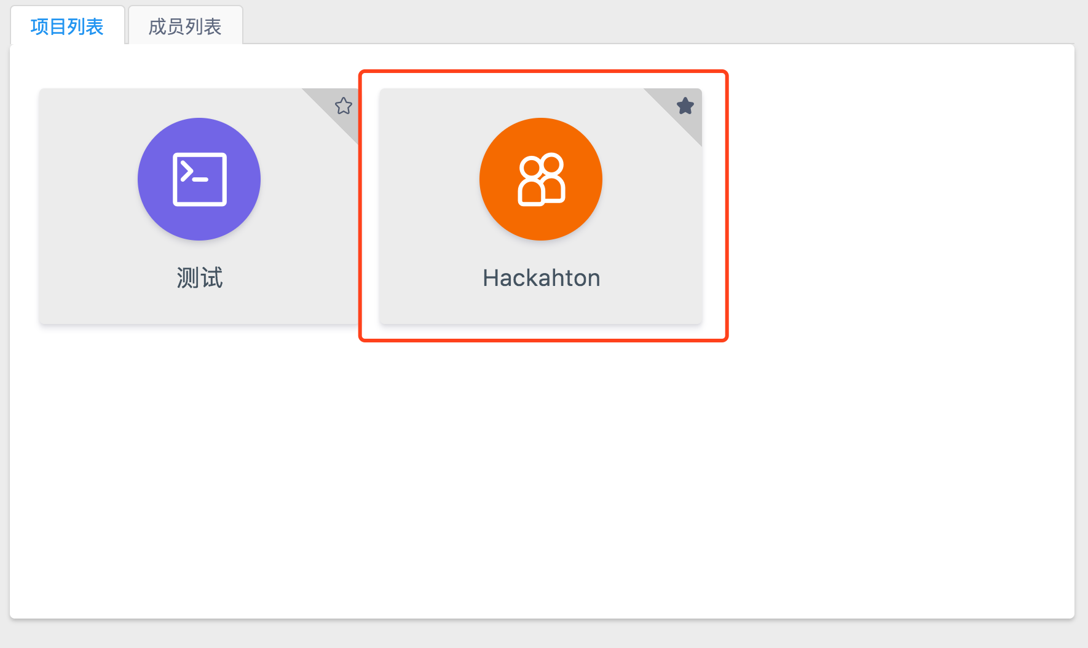
2. YApi基本使用流程
2.2 成为分组成员后，可以看到该分组下的私有项目和公共项目

Slide 6
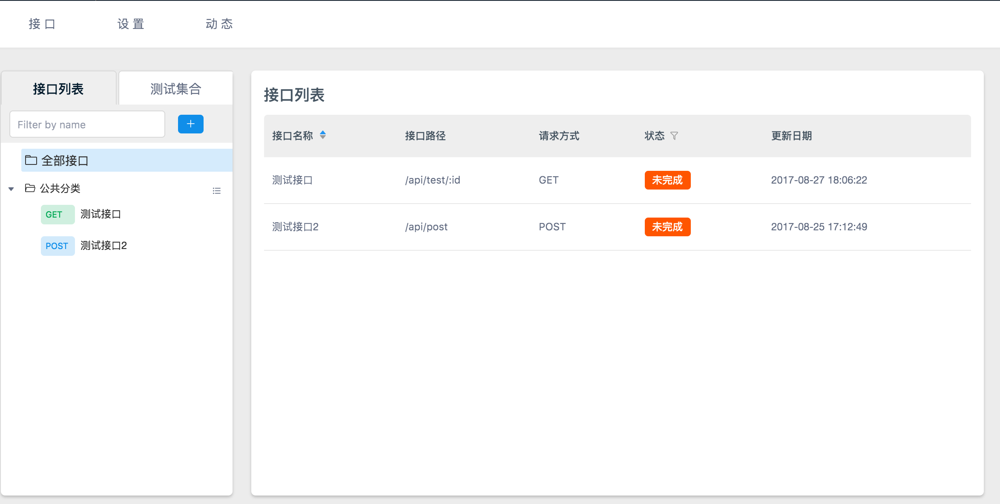
2. YApi基本使用流程
2.3 点击该项目进入项目详情页面

Slide 7
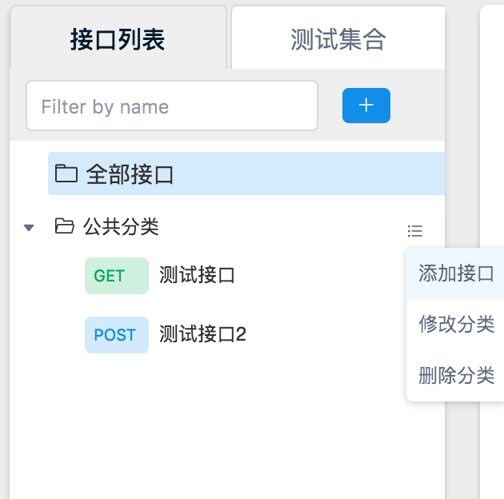
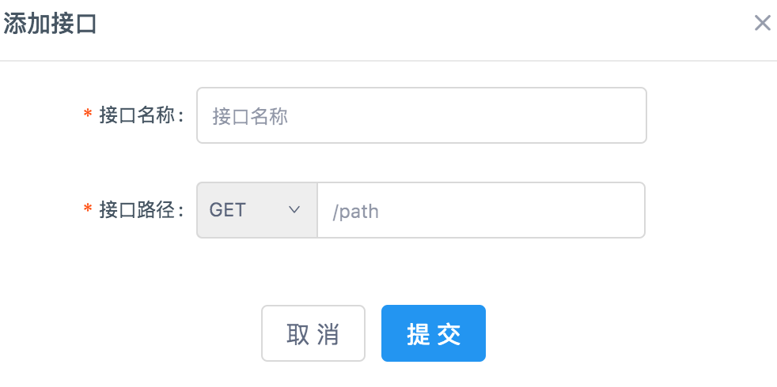
2. YApi基本使用流程
2.4 创建接口

Slide 8
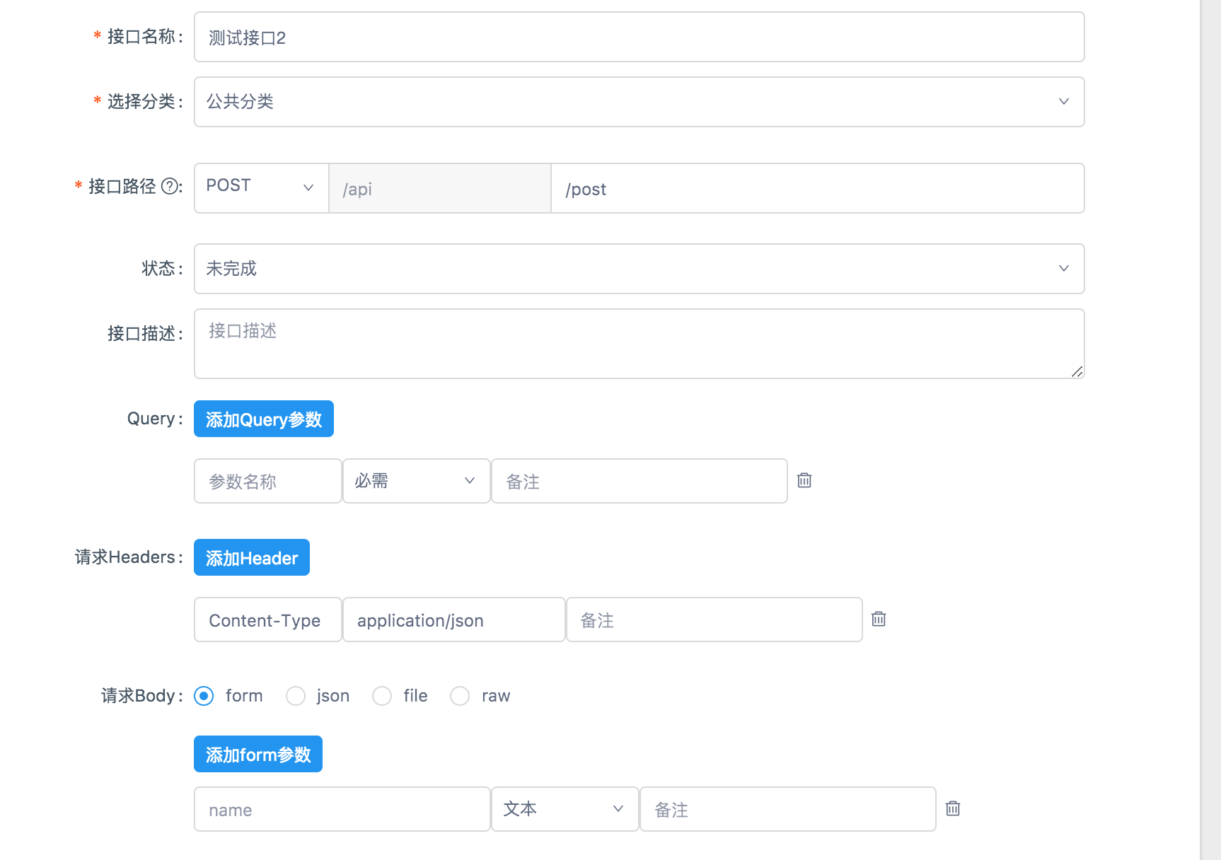
2. YApi基本使用流程
2.5 编辑接口（参数部分）

Slide 9
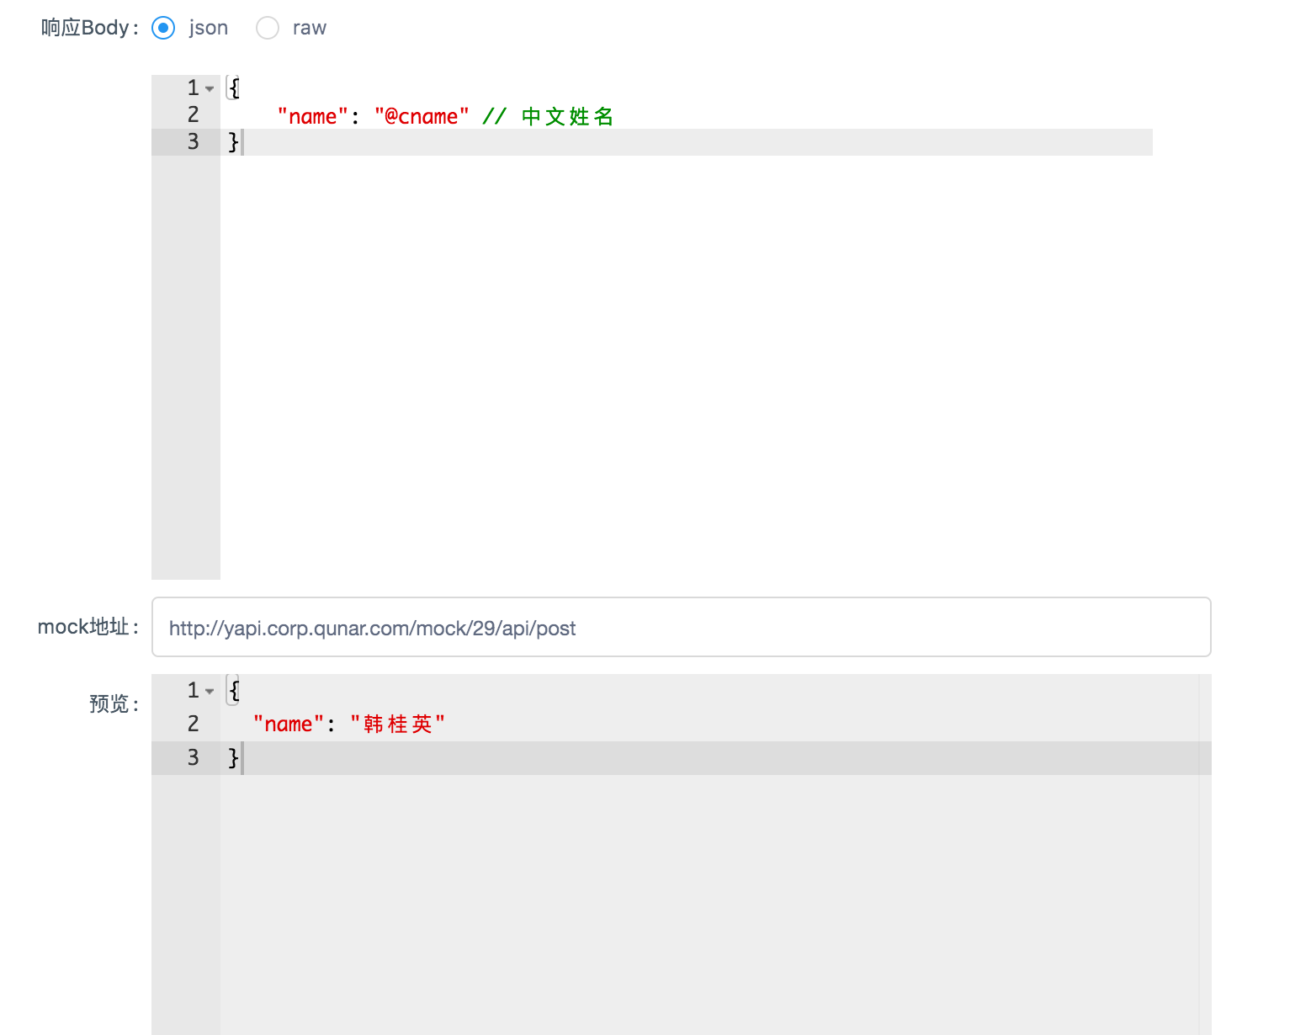
2. YApi基本使用流程
2.6 编辑接口（返回mock）

Slide 10
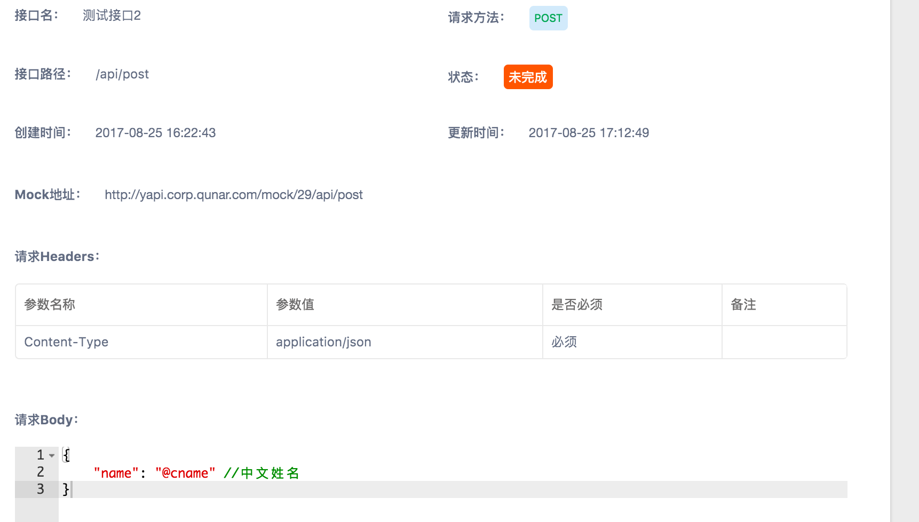
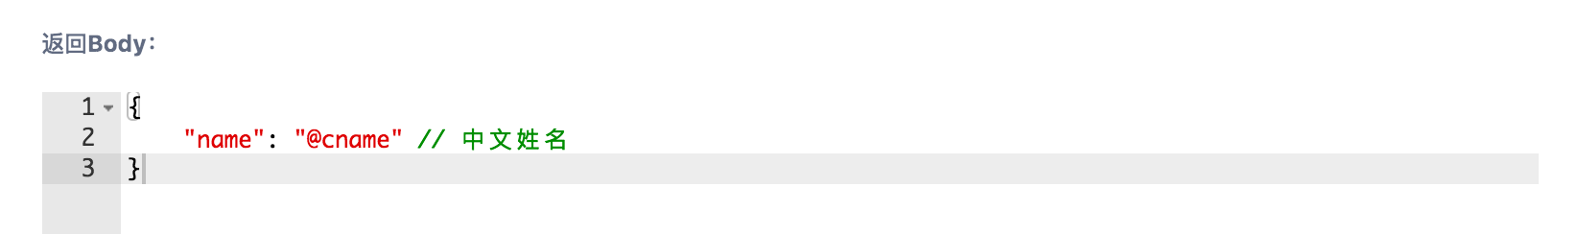
2. YApi基本使用流程
2.6 预览接口

Slide 11
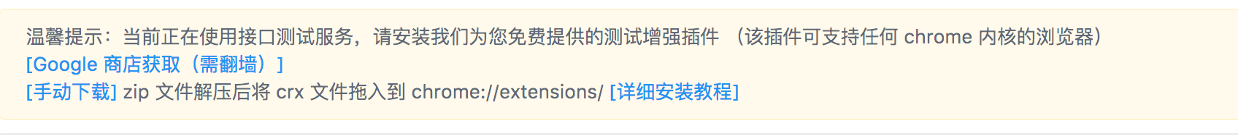
2. YApi基本使用流程
2.6 接口运行 安装chrome扩展

Slide 12
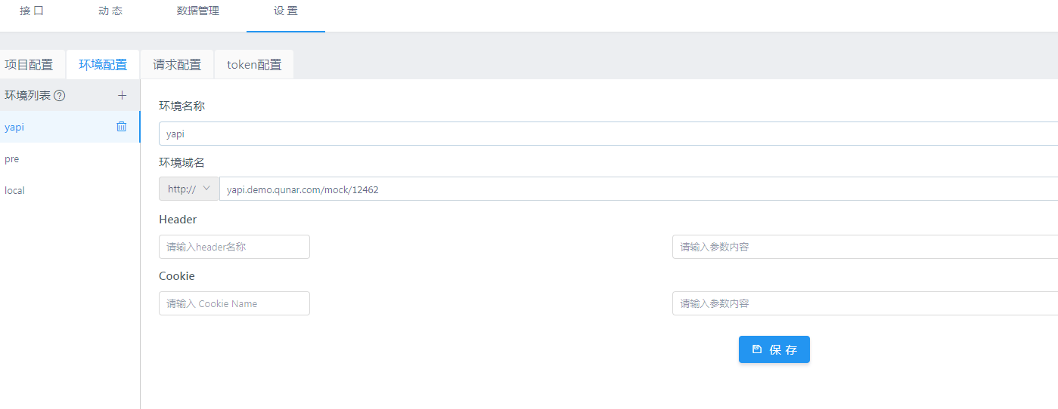
2. YApi基本使用流程
2.6 配置环境

Slide 13
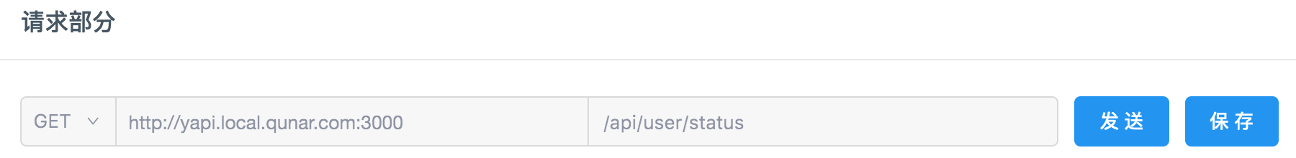
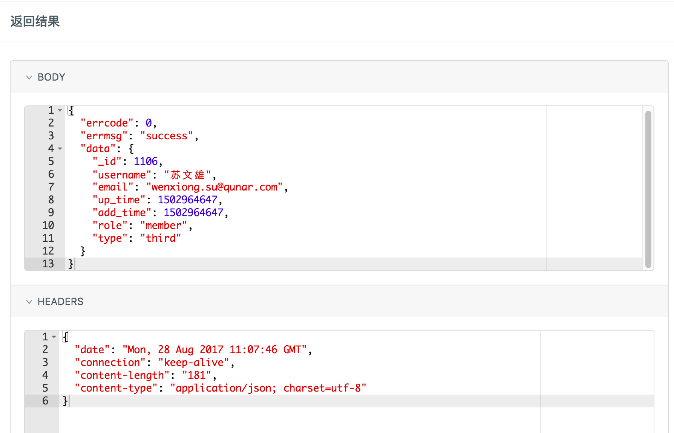
2. YApi基本使用流程
2.6 接口运行 请求接口

Slide 14
3. 怎么使用Mock
mock地址解析：yapi平台网址+mock+您的项目id+_x0008_接口实际请求path
3.1 最简单最直接的方式
在代码直接请求yapi提供的mock地址，以jQuery为例：
let prefix = ‘http://yapi.corp.qunar.com/mock/2817'
$.post(prefix+'/baseapi/path', {username: 'xxx'}, function(res){
console.log(res) //返回上图预览部分的数据
})

Slide 15
3. 怎么使用Mock
3.2 nginx 代理
location /baseapi
{
proxy_pass http://yapi.xxx.com/mock/2817/baseapi; #baseapi后面没有"/"
}

Slide 16
自动化测试
Notes:
在平时的开发过程中，经常遇到的一个问题是每次调试接口都需要重新填写参数，YApi测试集不但能够保存之前填写的参数，方便下次的调试，还可以一次性测试所有接口，每个的请求参数可以通过前面已请求的接口数据读取，或填写mock随机字符串，通过设置断言脚本验证返回数据的正确性，

Slide 17
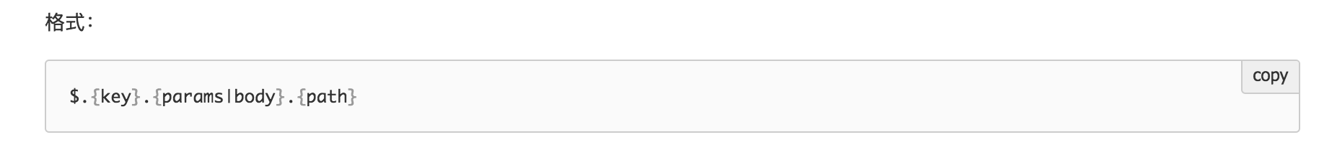
变量参数
YApi 提供了强大的变量参数功能，你可以在测试的时候使用前面接口的 参数 或 返回值 作为 后面接口的参数，即使接口之间存在依赖，也可以轻松 一键测试~

Slide 18
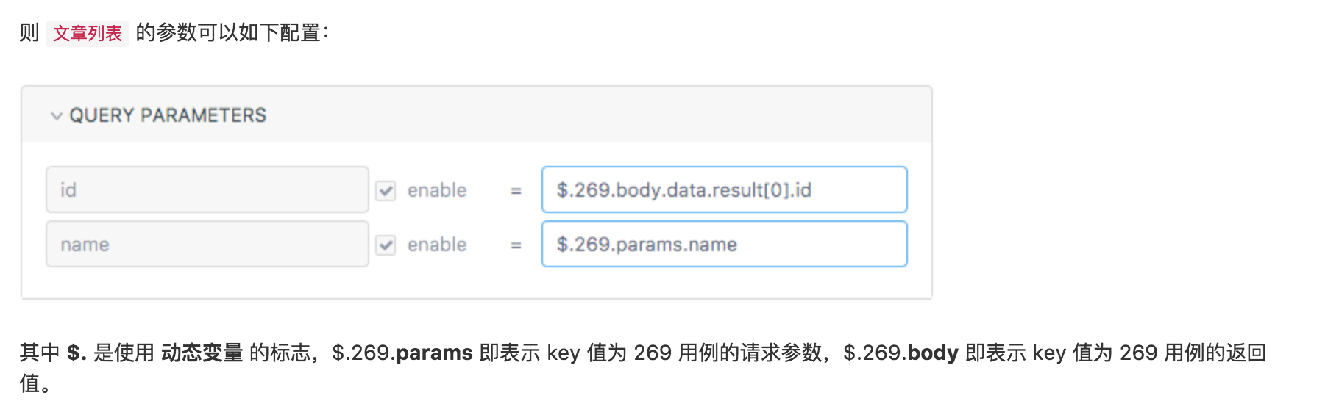
变量参数 path
文章列表接口需要传参数: 当前标题(id)，而这个 id 需要通过 导航标题 的返回值获取，这时应在 文章列表 的参数输入框中根据前者的 key 找到对应 id。

Slide 19
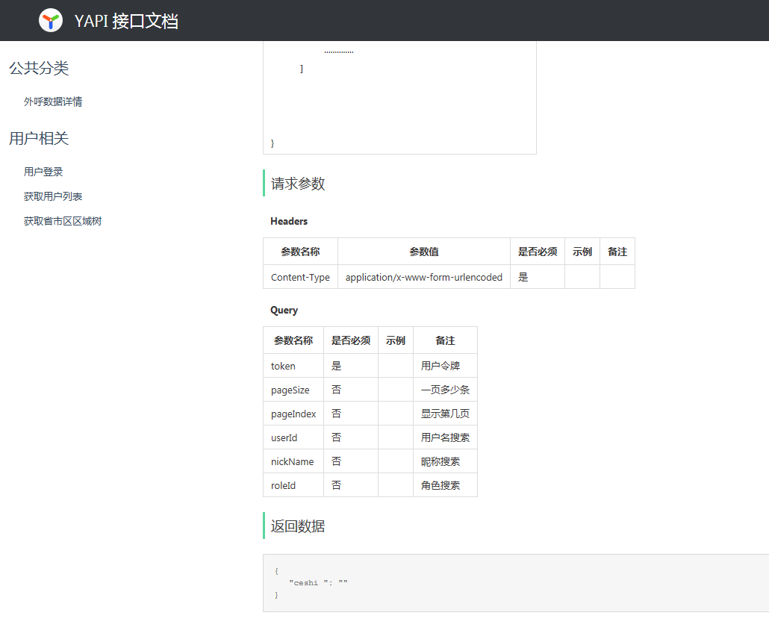
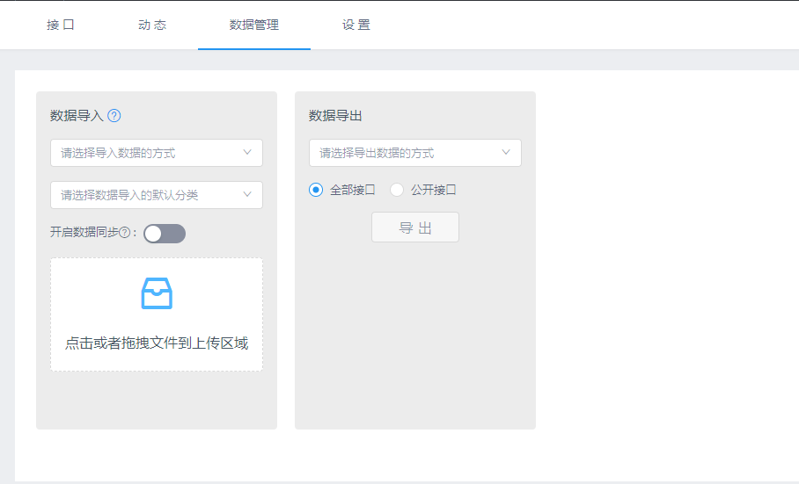
数据导入导出

